Slide 1
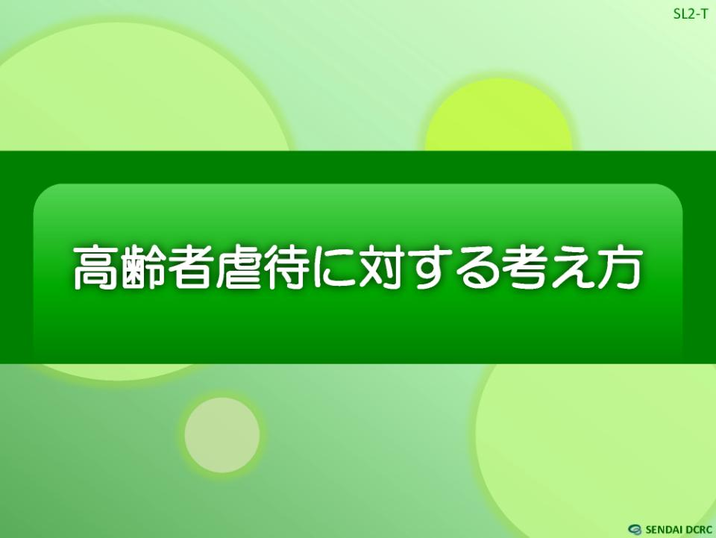
Notes:
【ポイント】
第1章「高齢者虐待に対する考え方」では、
①高齢者虐待が、身体的な虐待だけでなく、幅広く高齢者の尊厳を侵害する言葉や行動が該当すること
②大事なことは、「虐待」に該当するかどうかや、定義された「虐待」に該当する言動のみを防止することではなく、「不適切なケア」「自分がされたら嫌な言葉や行動」をなくすことが大事であること
が伝わるように、講義をお願いいたします。
※「尊厳を侵害する」、「不適切なケア」などの表現は、そのホームで使う言葉に言い換えてください。

Slide 2
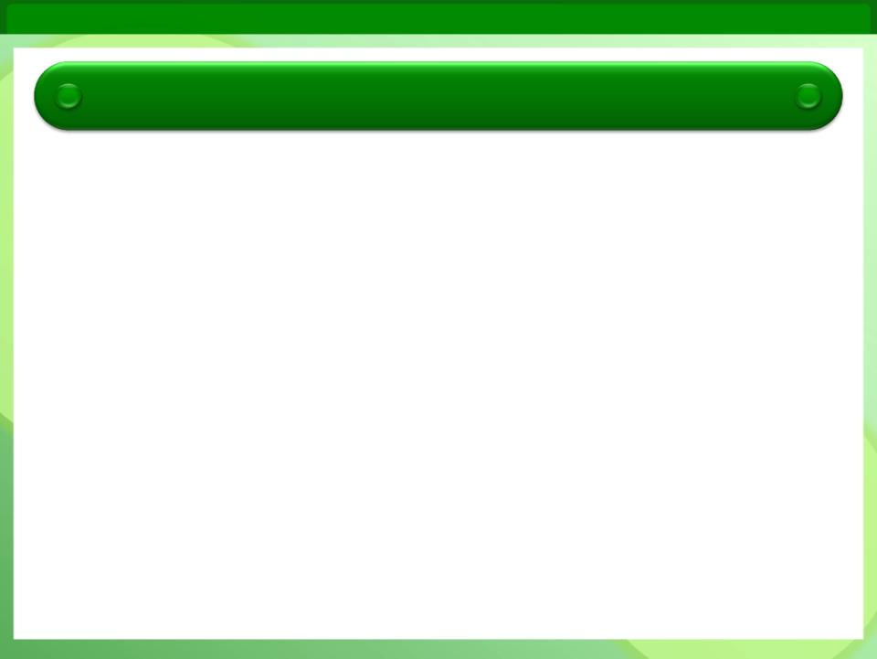
「高齢者虐待」の定義
高齢者虐待の種類
身体的
虐待
介護・世話の
放棄・放任
（ネグレクト）
心理的
虐待
性的
虐待
経済的
虐待
Notes:
【ポイント】
まず、高齢者虐待が幅広いことを理解してもらいます。
高齢者虐待というと、暴力＝「身体的虐待」がまず一番初めに思い出されます。
しかし、それ以外にも「介護をしないこと」＝「ネグレクト」や、心理的な虐待、性的な虐待、経済的虐待も「虐待」に該当します。
（必要であれば例示）
・ネグレクトとは、ご飯を差し上げなかったり、ナースコールなどを無視して長時間放置すること
・心理的虐待とは、暴言や拒絶的な対応によって、心理的に傷つけること
・性的虐待とは、高齢者にわいせつな行為をすることやわいせつな行為をさせること
・経済的虐待とは、高齢者から不当に財産上の利益を得ること、つまりお金を盗んだり、だましてもらったりすること
幅広く高齢者の尊厳を侵害する言動が「虐待」に該当すること、特に「心を傷つけること」も該当することを理解してもらいます。

Slide 3
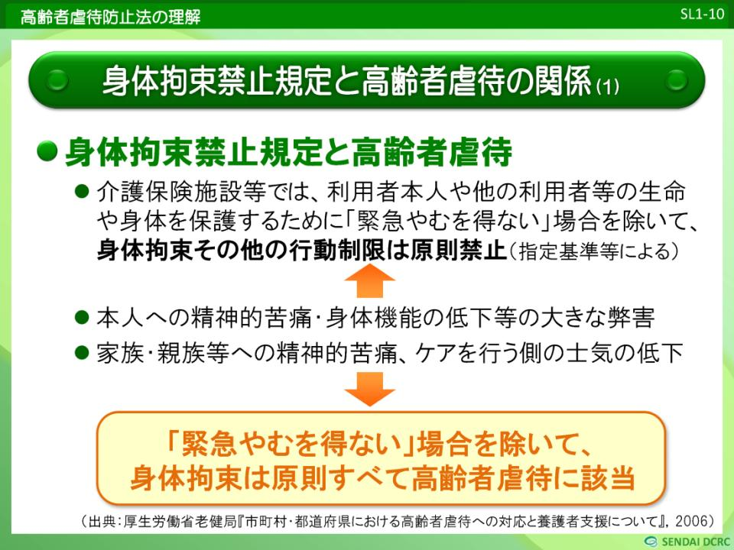
Notes:
【ポイント】
・身体拘束は本人の尊厳を侵害する行為であり、原則禁止。
・例外的に「緊急やむを得ない場合」のみ許されていること。
・したがって、要件を満たさない身体拘束は、高齢者虐待に該当すること。
を理解してもらいます。
なぜ身体拘束が問題か、どのような言動が身体拘束に該当するか、「緊急やむを得ない場合」の「例外３原則」など、身体拘束に関する研修は、この虐待防止に関する研修とは別に行っていただくことを想定しています。（併せて実施する場合ことも有効です。）

Slide 4
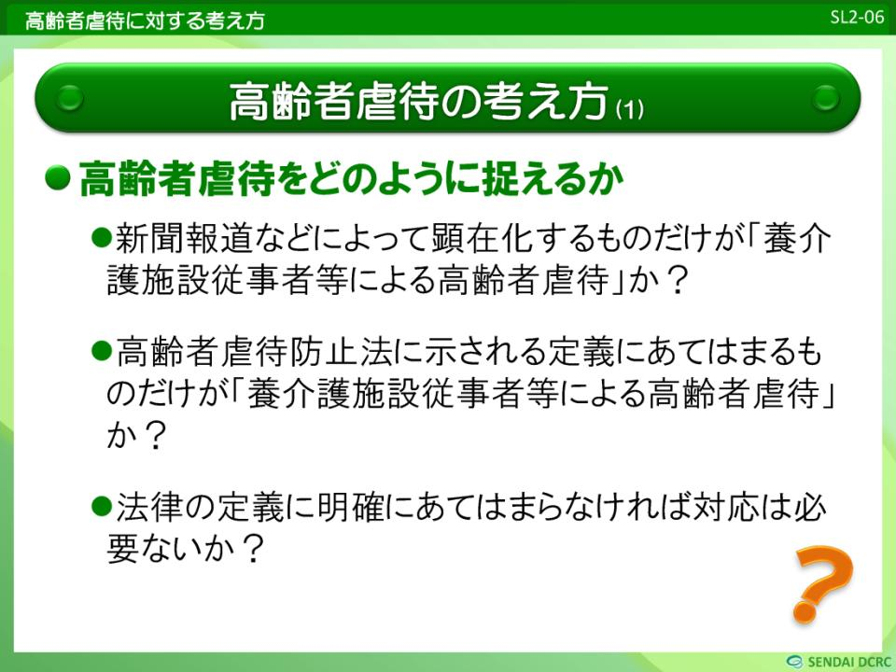
Notes:
【ポイント】
ここでは、「高齢者虐待」をどのように捉えたらよいか、どのように理解するかについて、考えます。
①明るみになったもののみか
②定義に当てはまるもののみか
③定義に当てはまらなければ、対応が必要ないか
投げかけます。

Slide 5
高齢者虐待の考え方
① 報道などで顕在化した高齢者虐待以外にも、
気付かれていない虐待がありうる
  厚生労働省の統計
・相談・通報件数：962件
・市町村が虐待と判断した件数：221件
・うち有料老人ホーム・特定施設における虐待：38件
（厚生労働省：高齢者虐待の防止、高齢者の養護者に対する支援等に関する法律に基づく
  対応状況等に関する調査結果（平成25年度））
  気付かれていない虐待
    意図的な虐待が表面化していないもの
    意図していないが結果的に虐待となっているもの
    「緊急やむを得ない」場合以外の身体拘束
Notes:
【ポイント】
①今般のテレビや新聞で明るみになった「高齢者虐待」の原因などは明らかになっていませんが、
大変残念なことに、こうした大きな問題になるケース以外にも多く高齢者虐待が存在します。
厚生労働省が各地方自治体から集計した結果として、
平成25年度1年間で「962件の相談・通報」「221件の虐待判断の事例」がある（この数字は増加している）ことを紹介し、
「絶対にあってはならないこと」ですが、決して「他人事」ではなく、自分たちのホームでも起こりかねないことを理解してもらいます。

Slide 6
高齢者虐待の考え方
② 明確な「暴力」「虐待」の言動の周辺には、
「適切ではない言動」が予兆として存在する
ことが多い
  「虐待である」とは言い切れない「適切ではない言動」
  「適切ではない言動」が見えていれば、隠れたところ（個室など）では「虐待」があるかもしれない
  「適切ではない言動」を放置しておくと、エスカレートするおそれがある
Notes:
【ポイント】
②「高齢者虐待」の定義に当てはまるもの、当てはまるかどうかの厳密な議論よりも、
決定的な暴力行為や虐待の予兆となり得る、
「適切ではない言動」「高齢者の尊厳を侵害する言動」「自分がしてもらいたくないこと」を
幅広く防止するという視点が必要であることを理解してもらいます。

Slide 7
高齢者虐待の考え方
③ 「暴力」は「犯罪」であるという認識の下、
決定的な虐待は見逃してはならない
  「未熟なケア／適切ではない言動」⇒「虐待行為」は、連続しているケースが多い
  しかし、決定的な虐待＝暴力＝犯罪は、決して見逃してはならない
  犯罪を犯罪として認め、報告する勇気
Notes:
【ポイント】
③「適切ではない言動」「高齢者の尊厳を侵害する言動」「自分がしてもらいたくないこと」は、
「高齢者虐待」の予兆となり、隣接しているケースが多いです。
しかし、暴力、犯罪は、別格であり、絶対に許してはならないこと、報告する勇気が必要であることを理解してもらいます。

Slide 8
高齢者虐待の考え方
虐待の言動
決して見逃してはならない
「暴力」は「犯罪」
暴力
グレーゾーンの言動
連続性や予兆が
あることが多い
不適切な言動 ／ 未熟なケア
適切なケア
※作成にあたり、
柴尾慶次氏(社会医療法人慈薫会)
作成の資料を参考にした。
Notes:
【ポイント】
高齢者虐待の考え方①～③をまとめた図です。
高齢者虐待には「不適切な言動」や「グレーゾーン」などからの「連続性」や「予兆」があるから、その段階から気をつけること、
しかし、「暴力」など決定的な虐待行為は、犯罪であり、決して見逃がさず、即時対応が必要なことを、
改めて確認します。

Slide 9
高齢者虐待の考え方
●「適切ではない言動」から考える
  介護事業所の職員による高齢者虐待の問題は、
  「適切ではない言動」から連続的に考える必要
  虐待が顕在化する前には、表面化していない虐待や、
  その周辺の「グレーゾーン」行為がある
  さらにさかのぼれば、ささいな「適切ではない言動」
  が放置されることで、蓄積・エスカレートする可能性
「適切ではない言動」の段階で発見し、
「虐待の芽」を摘む取り組みが求められる
Notes:
【ポイント】
「適切ではない言動」「高齢者の尊厳を侵害する言動」「自分がしてもらいたくないこと」を、幅広く防止していくことが、決定的な「高齢者虐待」を防止することにつながることを理解してもらいます。
逆に、「適切ではない言動」が放置されていると、決定的な「高齢者虐待」「暴力」につながりかねないこと、
したがって、ホーム内で「適切ではない言動」を見て見ぬふりをせず、①よくないことはよくないという、②管理者やリーダーに相談する、③それを防止するために組織的な対応をするなどの対応（自浄作用）が必要であることを理解してもらいます。
※「適切ではない言動」という表現は、そのホームで使う言葉に言い換えてください。

Slide 10
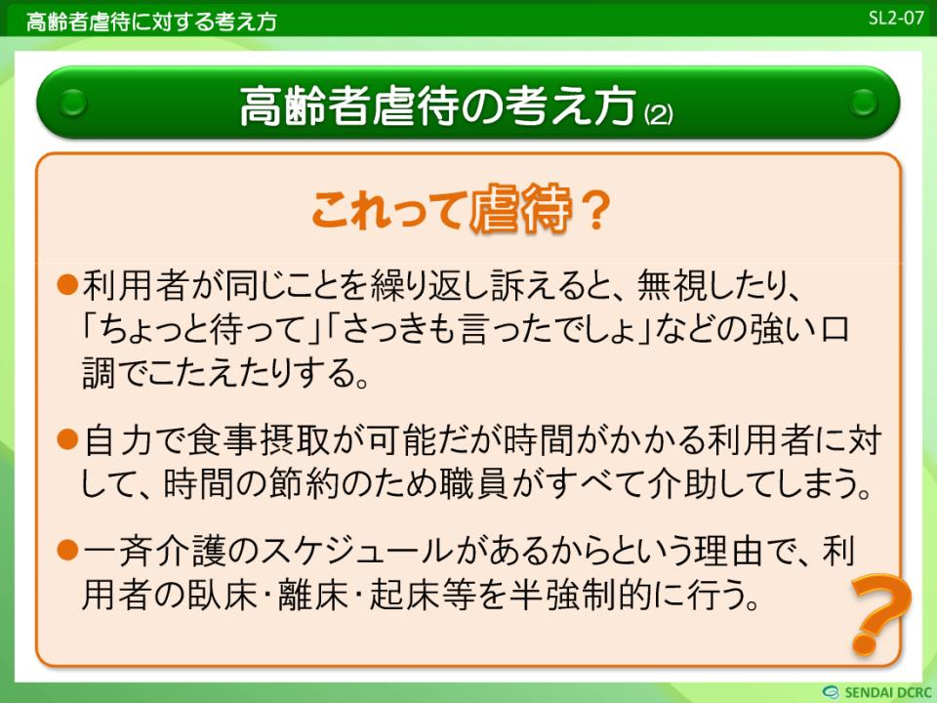
Notes:
【ポイント】
事業所（ホーム・住宅）であり得そうな発言・行動を例示して（スライドの例以外に、そのホームで起こり得るものや問題になっていることを挙げてください。）、
ある発言や行動が「高齢者虐待」に該当するかどうかや、「高齢者虐待」の定義が大事なのではなく、
幅広く、高齢者の尊厳を侵害する言動＝「自分がしてもらいたくないこと」を防止することが必要であることを理解してもらいます。

Slide 11
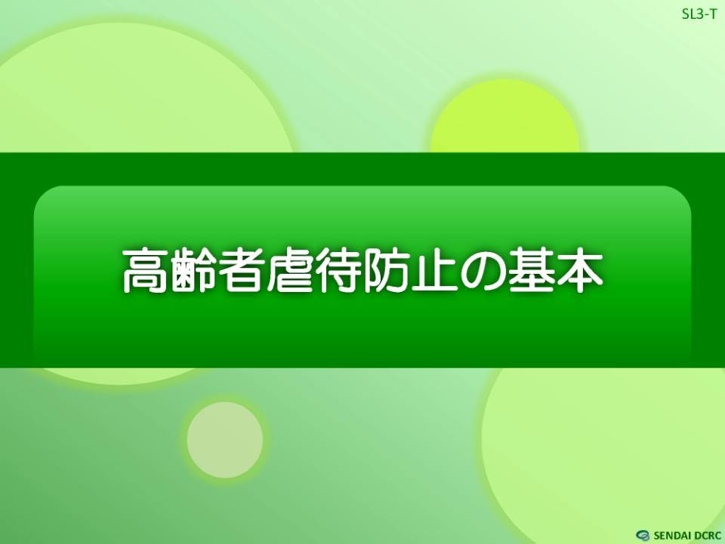
Notes:
【ポイント】
第２章「高齢者虐待防止の基本」では、
①高齢者虐待の原因・要因を概観し、
②大事なことは、「個人の責任追及」「倫理観の徹底」ではなく、「チームケア」「専門性の向上」にあることを強調していただきたいと思います。
※「尊厳を侵害する」、「不適切なケア」などの表現は、そのホームで使う言葉に言い換えてください。

Slide 12
介護事業所による高齢者虐待の実態
●高齢者虐待の行為を受けた利用者の特徴
  認知症の人の割合が高く、意思疎通の難しさ等の関連する問題がある
●高齢者虐待の行為を行った職員の特徴
  介護従事者全体の割合と比較すると、
  「男性」「30歳未満」の割合が高い
  （出典：厚生労働省『平成25年度高齢者虐待の防止、高齢者の養護者に対する支援等に関する法律に基づく対応状況等に関する調査結果』，2015）
！
・行動・心理症状（BPSD）の存在
・特に攻撃的言動や介護への強い抵抗がある場合
Notes:
【ポイント】
高齢者虐待の対象となる方は、認知症の人の割合が高くなっています。
（参考）介護施設・介護事業所で虐待を受けた高齢者のうち、「認知症高齢者の日常生活自立度Ⅱ以上」の者は84.8％（平成25年度）
虐待につながるケースには、認知症の方で、
行動・心理症状があったり、特に、攻撃的な発言や行動や、介護への強い抵抗（介護拒否）がある場合が多いようです。
※各スタッフに対して、入居者に対してイライラしたりするケースや、虐待を受けそうな入居者のイメージを尋ねるのもよいと思います。
虐待をした職員の特徴は、職員比率と比較すれば、虐待者は男性職員の比率が高くなっています。
※各スタッフに対して、イライラしている職員、適切ではない言動をしている職員がいないか、聞いてみるのもよいと思います。
（参考１）虐待者の性別は、不明を除くと「男性」141 人（51.8％）、「女性」131 人（48.2％）。
虐待者の男女比については、介護従事者全体（介護労働実態調査）に占める男性の割合が21.4％であるのに比して、
虐待者に占める男性の割合が51.8％であることを踏まえると、「本調査での虐待者」の方が男性の割合が高い。
（参考２）虐待者の男女別年齢について、介護従事者全体（介護労働実態調査）に占める「30歳未満」の男性の割合が22.3％、
女性の割合が9.5％であるのに比して、虐待者に占める「30 歳未満」の男性の割合が36.1％、女性の割合が16.2％
であることを踏まえると、「本調査での虐待者」の方が男性、女性とも「30 歳未満」の割合が高い。
（出典：厚生労働省『平成25年度高齢者虐待の防止、高齢者の養護者に対する支援等に関する法律に基づく対応状況等に関する調査結果』，2015）

Slide 13
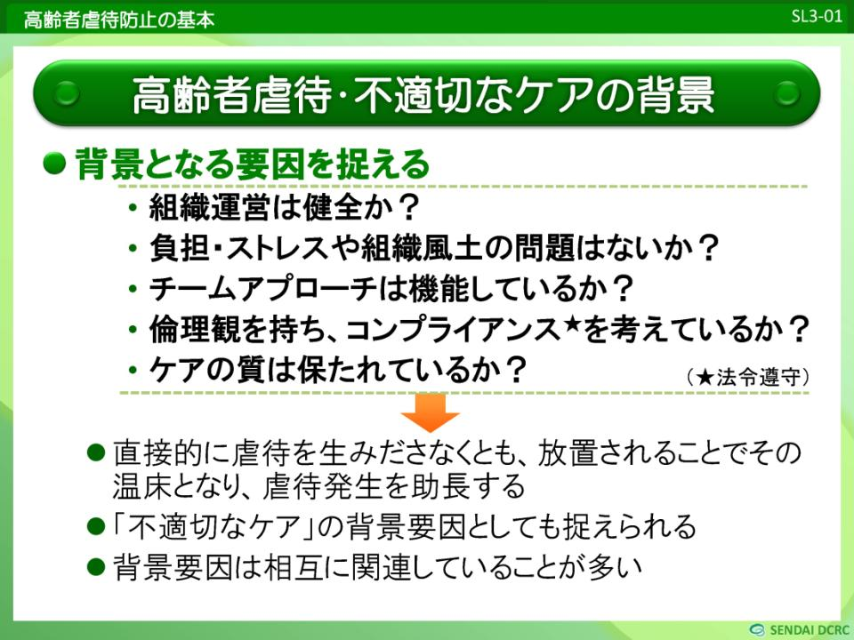
Notes:
【ポイント】
高齢者虐待・不適切なケアの背景は、１つの原因に限られるのではなく、
「組織」から「個人のストレス」、「倫理観」から「専門性（ケアの質）」まで幅広くあることを理解します。
これらの背景・要因に着目することは、「虐待防止」「不適切なケア」を防止するだけでなく、
事業所（ホーム・住宅）のサービスの質全体を向上させること（良いホーム・住宅をつくること）につながることを意識付けます。

Slide 14
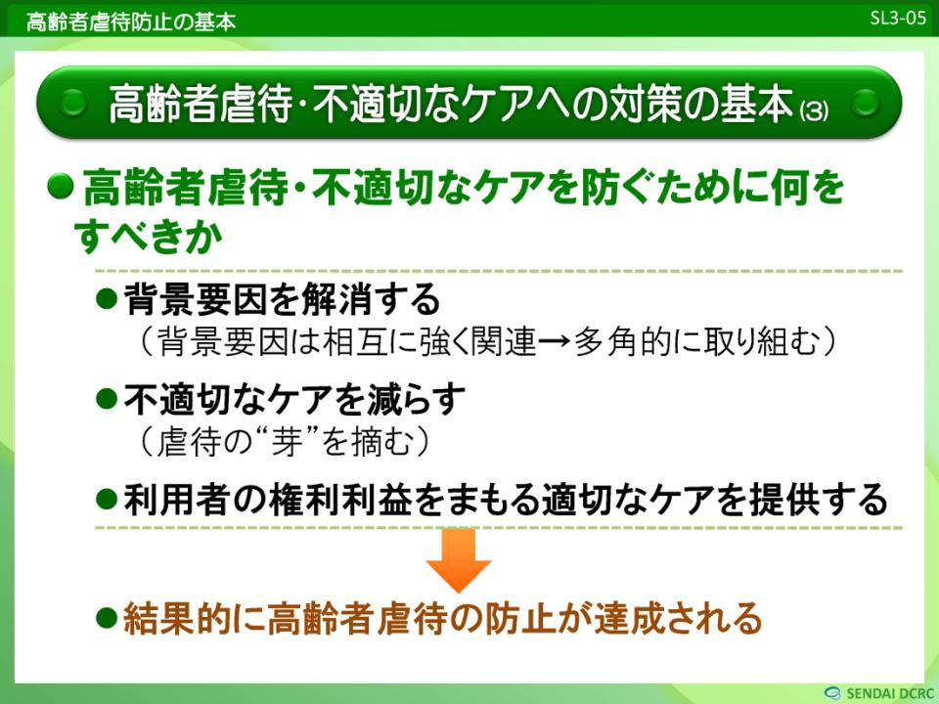
Notes:
【ポイント】
高齢者虐待・適切ではないケアを防止するために、各事業所（ホーム・住宅）、各職員が気を付けることを確認します。
①（今、高齢者虐待に該当する言動はないと思いますが）適切ではない言動・そのスタッフの要因を考えて、組織的な対応が必要です。
②「適切ではない言動」を放置しない、見て見ぬふりをしないことが、決定的な虐待行為の予防になります、
③各事業所、各職員が、入居者の尊厳を守る＝「自分がしてほしくないケアになっていないか」を常に反省することが必要です。

Slide 15
各職員が気を付ける不適切な言動の対策
各職員が虐待行為や適切ではない言動を防ぐために何をすべきか
  暴力など明らかな虐待行為は、犯罪であり、即時報告
  適切ではない言動を見て見ぬふりをしない
  一人で抱え込まず、一人の責任にせず、 「チームケア」を行う
  「認知症ケア」の専門性を高める
  ストレスマネジメント
Notes:
【ポイント】
高齢者虐待や不適切な言動を防止するために、各職員が気を付けることを確認します。
①暴力や明らかな虐待行為は、すぐに管理者・リーダーに報告です。決して見逃したり、見て見ぬふりをしてはいけません。暴力行為は、虐待である前に犯罪です。
②不適切な言動を放置しない、見て見ぬふりをしないことが大事です。
他のスタッフのことを指摘することは、気が引けるかもしれませんが、そのスタッフが大きな問題を起こす前に、そのスタッフを守るためにも、対処することが必要です。
「批判する」のではなく、「ケアに困っているのではないか」という視点で、本人に声をかけたり、管理者・リーダーに相談してもらうようにしましょう。
②自分のことでも、他のスタッフのことでも、個人の責任ではなく、「どうしたらよいか」を多職種によりチームとして考え、統一的なケアを行うようにしましょう。
③特に認知症の方に対するケアに困る例が多いと思います。認知症の基礎的な理解（特に認知症に伴う行動・心理症状には本人なりの理由があるという姿勢）から、様々なアプローチを学び、実行してもらいましょう。
④介護という仕事は、ストレスが生じるものです。各スタッフが、自分のストレスをきちんコントロールできる方法を学びましょう。（次ページ以降）

Slide 16
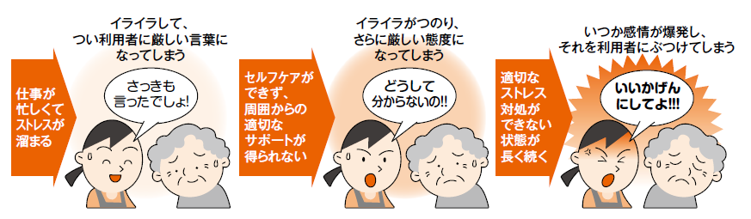
ストレスマネジメント
ストレスが背景にある適切ではない言動
Notes:
【ポイント】
「こんな場面、こんな気持ちになること、ありませんか？」
本人がならないとしても、周りのスタッフがなるかもしれないということを理解してもらいます。
なるべく早い段階で防止することが必要です。

Slide 17
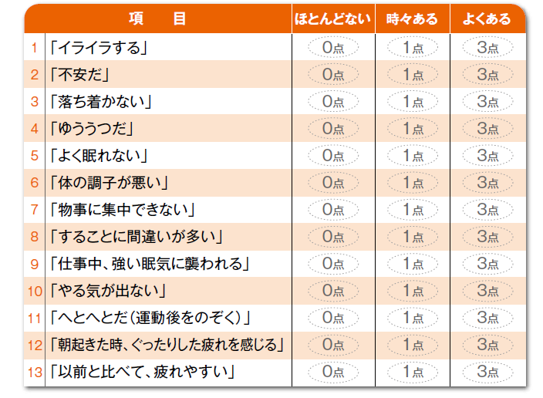
ストレス自己診断チェックリスト
労働者の疲労蓄積度
自己診断チェックリスト
（厚生労働省）
Notes:
【ポイント】
厚生労働省が作成した「ストレス自己診断チェックリスト」をやってもらいましょう。
（時間がなければ割愛して構いません。）

Slide 18
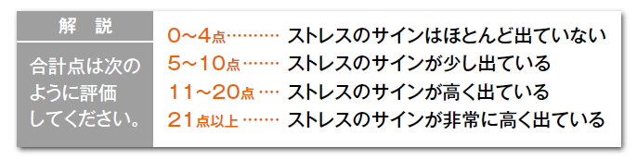
ストレスの自己診断とその対応
ストレスが生じた時にどうするか
  意識して休養をとろう
  自分に役立つストレス対処をしよう
  必要なら他人に助けてもらっていい
  （例）どうしても難しいときにはケアを代わってもらう
  （それでもうまくいかない時は）何かいつもとは違うことを試しにやってみよう
Notes:
【ポイント】
ストレスが生じたときに、休養、ストレス対処、他のスタッフに助けてもらうなどの対応を取れるように声かけしましょう。
特に、自身ではどうしてもケアが難しい入居者がいた場合に、他のスタッフに代わってもらえる場合には代わってもらうことも、1つの方法です。
今、教えておられる管理者・リーダーの立場の方には、相談をしやすい環境作り、相談があったときに一緒になって考えること（指導、否定せず、まず話を聞く）、
さらに、問題の先送りをしない具体的な行動などが求められます。

Slide 19
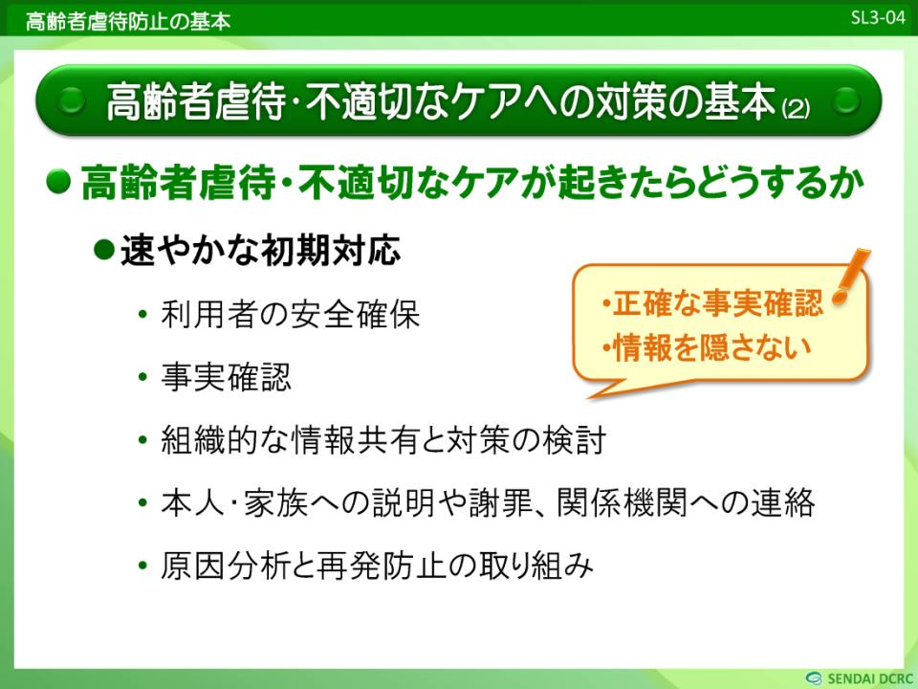
Notes:
【ポイント】
高齢者虐待があった場合には、速やかな対応が必要です。
管理者に留まらず、会社全体で事実を確認し、組織的な情報共有・対策をしなければいけません。
もし私（講義している管理者・リーダー）が見て見ぬふりをしているなら、私の上司や会社の通報窓口に、
さらにそれでも対応されない場合には、市町村に通報しなければいけないことを徹底してください。

Slide 20
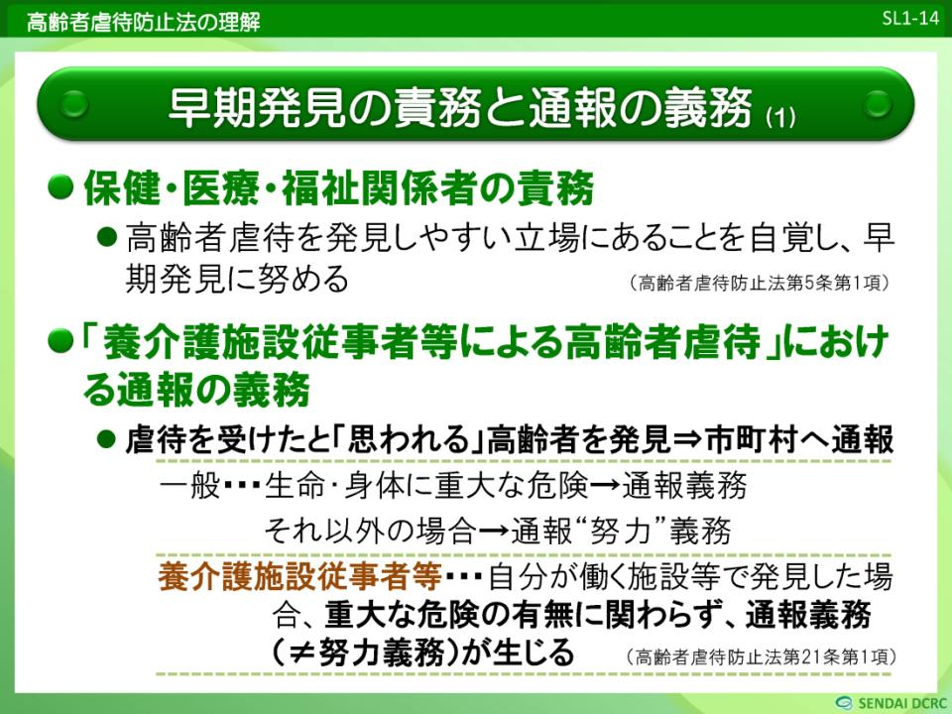
Notes:
【ポイント】
「高齢者虐待防止法」という法律では、自分が働く施設等で高齢者虐待を発見した場合には、スタッフに「市町村に通報する義務」があります。
「スタッフが、直接、通報しなければいけない」という法律です。
通常は私（講義している管理者・リーダー）に報告してもらえば、私から市町村に通報しますが、もし私が見て見ぬふりをするのであれば、皆さんが市町村に通報してください。

Slide 21

事例に基づく検討・演習
Notes:
【ポイント】
具体的なイメージを持った検討を行います。
ここでは２つの事例を挙げますが、その事業所（ホーム・住宅）に適当な事例があれば、その事例に置き換えたほうがいいこともあると思います。
（逆に具体事例では話しにくいこともあると思いますので、この事例を使ってもらってもよいと思います。）

Slide 22
「介護への抵抗」の事例
有料老人ホームに入所中のＡさん（アルツハイマー型認知症）は、排泄介助の際に拒否が強く、なかなか汚れた下着を交換できません。
スタッフＢさんは日頃からＡさんの介助に入るのが憂鬱でした。
他のスタッフに対しても同じなのですが、介助に入ると毎回決まって「汚れてもいないのに何するんだ！」と不機嫌になり、「誰か助けて！」「私をいじめる！」と大きな声でわめくのです。
“汚れたままでは不快だろう”“早く交換してあげなくては”というスタッフの思いに反してＡさんは手足をバタバタさせながらスタッフの腕を払いのけ、抵抗を繰り返すばかりです。
スタッフＢさんは自分に向けられた行為が認知症による症状なのだと思いながらも、こみ上げてくる怒りとの葛藤で自分の感情を抑えるのが精一杯でした。
Notes:
【ポイント】
一般的には、ここで虐待につながったケースの演習を行うこととなっていますが、ホーム内研修では、適切ではないケア（虐待の芽）を摘むための方策を考えることとしてはいかがでしょうか。
事例として、排せつ介助を拒否される入居者に対するスタッフの心理を挙げています。

Slide 23
考えてみよう
スタッフＢさんに求められる対応
チーム・ホームに求められる対応
あなただったらどうしますか？
Notes:
【ポイント】
職員の経験・知識・職種・役職によって、何を感じるかは様々だと思います。
その職員の立場にたったらどうか、組織としてはどうなのか、の２つの段階で、当事者意識を持って考えてみる時間をもってはいかがでしょうか。

Slide 24
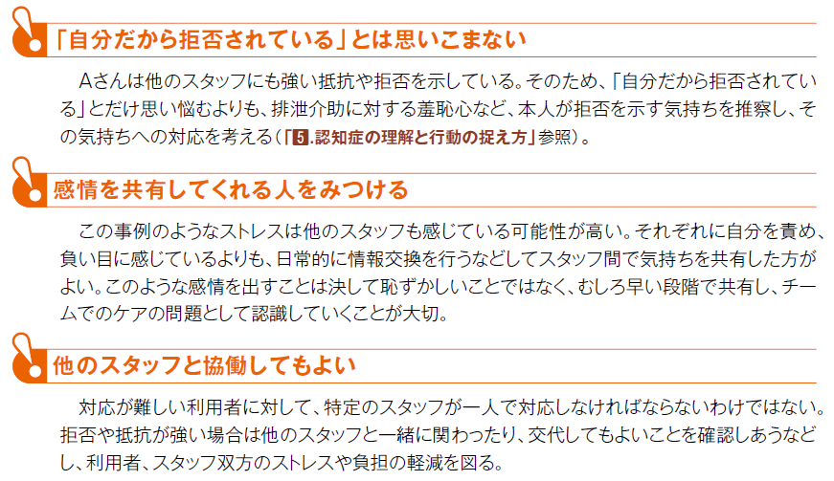
ストレスマネジメントの視点
（まず、スタッフＢさんに求められる対応）
Notes:
【ポイント】
まず、スタッフ Ｂさんに求められる対応として、自分自身のストレスマネジメントがあります。
「チームとしてケアを行う」という考えから、恥ずかしがらず、抱え込まず、同僚、上司に相談することが大事です。

Slide 25
チーム・組織のあり方
ケアを行う体制を改善する
  職員の性格と介助時のストレス
    ⇒上司や先輩、同僚が日ごろから積極的に声をかけ、悩みを聴く
  職員個人だけの問題にしない
    ⇒特定の職員個人だけの問題にしてしまわず、職員全体の問題として考える。
Notes:
【ポイント】
また虐待や適切ではない言動を防止するためには、その職員の性格を理解して、上司・先輩・同僚が声をかけたり、助けたりすることが必要です。
その職員だけでなく、他の職員も困っているケースもあれば、ある職員はスムーズに介助させていただいていることもあると思います。
特定の職員個人の責任にせずに、組織の問題として考えましょう。

Slide 26
チーム・組織のあり方
ケアを行う体制を改善する
  職員間の情報共有・意思疎通の方法を工夫する
    ⇒情報共有・意見交換の機会を設けることは、介護サービスの重要な要素
    ⇒ルールや手順を決めて行い、管理者やリーダーはときには教育的に関わっていく
Notes:
【ポイント】
またこうした課題を一人で抱え込まないよう、各スタッフ間やリーダー・管理者との情報共有・意思疎通のための定期、不定期、公式、非公式の手段・方法を考える必要があります。
この虐待防止の研修も１つの機会ですし、毎月のミーティングの機会から、リーダー・管理者の声かけも重要です。
一方で、職業倫理や認知症への理解などに欠け、「適切ではないケア」につながる職員には、管理者・リーダーが教育的に関わる（指導する）必要もあります。

Slide 27
ケアマネジメント
ケアの内容や考え方を見直す
  アセスメント：入居者の心理を推測する
    ⇒対応に困る「問題行動」と考えずに、行動には理由があると捉え、本人の視点から考える
  ケア：アセスメントに基づいたケア
    ⇒アセスメントの過程を職員全体で共有し、ケアの意思統一を
    ⇒直接的な対応だけでなく、生活全般におけるケアのあり方を考える
Notes:
【ポイント】
次に、チームやそのリーダー、ホームや管理者に、組織的に求められる対応として、ケアの内容・考え方の見直しが必要です。
この入居者の言動の裏にある、ご本人の心理を推測します。
排せつ介助に対する羞恥心があるのかもしれません。あるいはスタッフを怖がっておられるのかもしれません。
どのようなときに介助への抵抗が大きく、どのようなときは受け入れていただけるのか、
抵抗なく介助する職員はどのようなことに気を付けているのかを分析するとともに、
その望ましいケアの方法をチーム、ホームで統一します。

Slide 28
認知症ケア
認知症に伴う行動・心理症状の対応
  「その行動には理由がある」と捉え、本人の視点から考える。
  ケアを提供する環境やスタッフの対応自体が、「行動・心理症状」の背景やきっかけになっていないかを考える。
Notes:
【ポイント】
認知症の方の行動・心理症状は、その環境やスタッフの対応自体が背景・きっかけになっていることもあります。
例えば、十分な声かけをせずに介助に入ると、驚かれることもあるでしょう。
きちんと目を合わせてゆっくりとコミュニケーションを取れば、ご納得されるケースもあります。
しかし、あるスタッフは受け入れていただけるけど、別のスタッフは受け入れていただけないなど、
理由が分からないこともあると思いますし、まったくうまくいかないケースもあると思います。
いずれの場合でも、チーム、ホームとして、様々な角度でアセスメントし、ケアを試してみることが、
チームケアであり、個人で抱え込むような不適切なケアを防止することになります。

Slide 29
「不穏」の事例
認知症がある利用者Ｃさんは、昼食を終えると、「下に行く」と言ってホーム内を歩き回り、スタッフＫさんは一緒に歩き対応しますが、「とにかく行かないと」というばかりで、しまいには大声で泣き出します。
原因を探ろうとしますが、意思疎通も難しくなってきている中でただ「行く」の一点張りなため、なかなかＣさんの背景がつかめません。
そのため対症療法的な一緒に歩くということしかできなく、落ち着くまでにもかなりの時間がかかります。
ほぼ毎日このような状況なため、Ｃさんが歩き始めると、Ｋさんの中で「またか・・・」と思うようになり、そのような気持ちが態度にも出てくるようになってきました。
Notes:
【ポイント】
別の事例として、認知症の方の不穏な行動に困惑している事例を挙げます。
（事例については、各事業所の状況にふさわしい事例を取捨選択してください。）

Slide 30
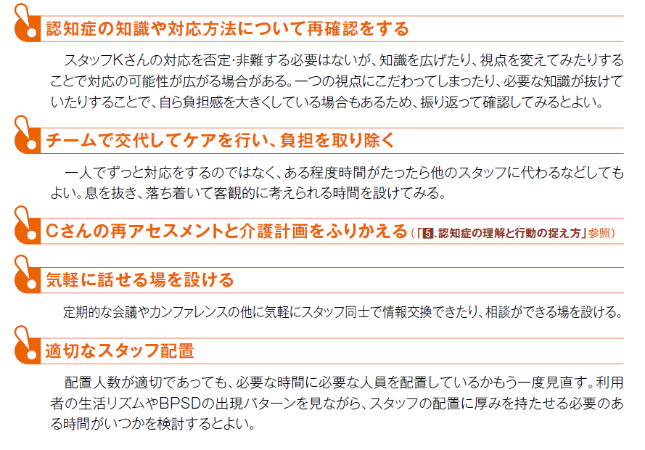
ストレスマネジメントの視点
Notes:
【ポイント】
このような状況が続くと、あきらめの気持ちから惰性的な対応をしてしまいかねません。
このようなストレス発生の仕組みを知った上で、対応方法を考えてみましょう。
※個人としてのストレスマネジメントを越えた対応、チームケア、ケアマネジメント、認知症ケアについては、スライド２５～２８と同じです。

Slide 31
「手薄な状況」の事例
有料老人ホームＦの２階フロアでは、個別ケアを重視する観点から、スタッフが１対で１で散歩に連れていくプログラムを行っています。
しかし、残されたスタッフＭさんは、業務を進めながら、残る利用者の対応を２人でこなさなければならないプレッシャーがあります。
食事の準備に追われていると、利用者のＧさんは数分おきに「トイレに連れて行って」とやって来ます。
常時見守りを必要としている転倒リスクの高いＨさんも落ち着きなく立ったり座ったりを繰り返しています。
Ｈさんを残してフロアを離れることに不安を感じつつ、Ｇさんをトイレに誘導し、急いで戻るとＨさんがよろけながら歩いていました。
スタッフＭさんは、余裕を失い、強い口調でHさんを叱責してしまいました。
Notes:
【ポイント】
別の事例として、日中、手薄な状況になり、入居者を叱責するという「適切ではない言動」が出た場合の事例を挙げます。
（事例については、各事業所の状況にふさわしい事例を取捨選択してください。）
※解決策については、各事業所で考えてください。

